Slide 1
太陽電池の現状と今後の展望
グループG
8223082 林 峻也
8223036 栗⼭ 淳
8223047 榊原 海⽃
8223065 ⾼松 慶輝
8221097 丸島 海渡
8223001 ⻘ 快樹

Slide 2
目次
1.導入
2.太陽電池材料の高効率化
3.太陽電池材料の耐久性向上
4.系統連系の仕組み
5.発電電力の積極利用における問題点
6.今後の展望

Slide 3
環境問題
地球温暖化
・化石燃料の大量消費
・温室効果ガスの排出
エネルギー資源の枯渇
・化石燃料依存
・生活様式の高度化
解決策
再生可能
エネルギー
・ 温室効果ガスの排出が極めて少ない
・資源が枯渇しない
8223001 ⻘ 快樹

Slide 4
太陽電池とは
半導体を利用して、光のエネルギーを直接的に電力に変えるもの
日光
ー
n型半導体
n型半導体
p型半導体
p型半導体
太陽電池
+
8223001 ⻘ 快樹

Slide 5
半導体内部
接合部分
(空乏層)
+
ー
+
ー
+
ー
+
－
+
ー
+
ー
+
ー
+
－
+
ー
+
ー
+
+
－
+
ー
ー
+
ー
+
ー
p型半導体
n型半導体
電界
日光
ー
+
－
+
ー
+
－
+
ー
+
－
+
ー
－
+
ー
光
+
+
ー
+
ー
－
+
－
+
+
ー
+
ー
ー
p型半導体
n型半導体
8223001 ⻘ 快樹
https://unit.aist.go.jp/rpd-envene/PV/ja/about_pv/principle/principle_3.html
電界

Slide 6
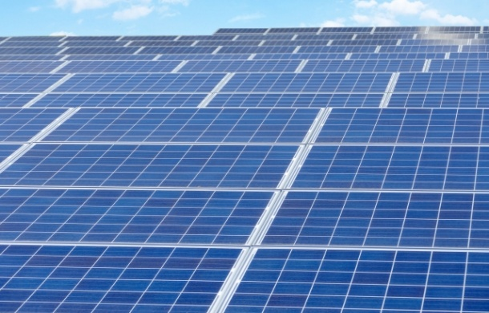
シリコン系太陽電池
長寿命，高いエネルギー変換効率
太陽電池としては最も一般的に普及している
・単結晶シリコン太陽電池
・多結晶シリコン太陽電池
・アモルファスシリコン太陽電池
・ヘテロ接合太陽電池
8223001 ⻘ 快樹
https://solar-depot.jp/archives/1639
8223001 ⻘ 快樹

Slide 7

シリコン太陽電池
・変換効率が平均19~22 %と高い
・温度係数：約-0.3 %/℃
・寿命(耐久性) 20~30年
・現在シェア率が約95 %
8223001 ⻘ 快樹

Slide 8
シリコン系太陽電池
メリット
デメリット
・高い変換効率
・高い耐久性
・安定した性能
・高い製造コスト
・環境負荷
・材料効率が悪い
8223001 ⻘ 快樹

Slide 9
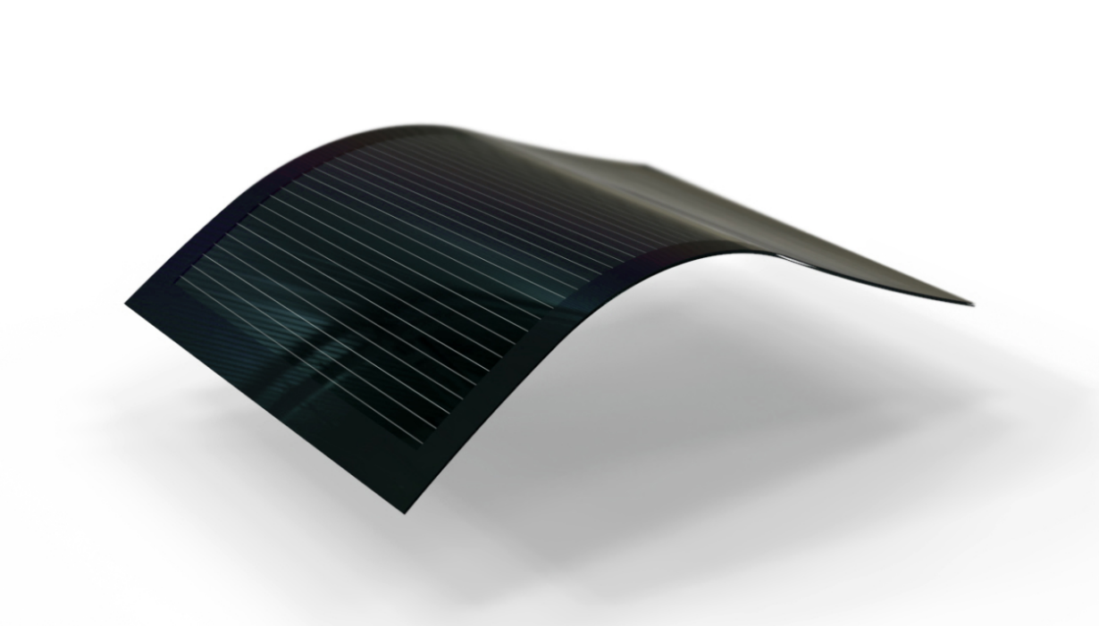
ペロブスカイト型太陽電池
・ペロブスカイト構造の結晶を持った太陽電池
・光電変換層がわずか1 μmと極めて薄い
・約100℃ほどの低温での製造が可能
・現在シェア率がほぼ0
https://www.global.toshiba/jp/news/energy/2023/02/news-20230209-01.html/1000
8223001 ⻘ 快樹

Slide 10
ペロブスカイト型太陽電池
メリット
デメリット
・高い変換効率
・軽量かつ高い柔軟性
・安価な製造コスト
・変換効率のばらつき
・有害物質の使用
・低い耐久性
8223001 ⻘ 快樹

Slide 11
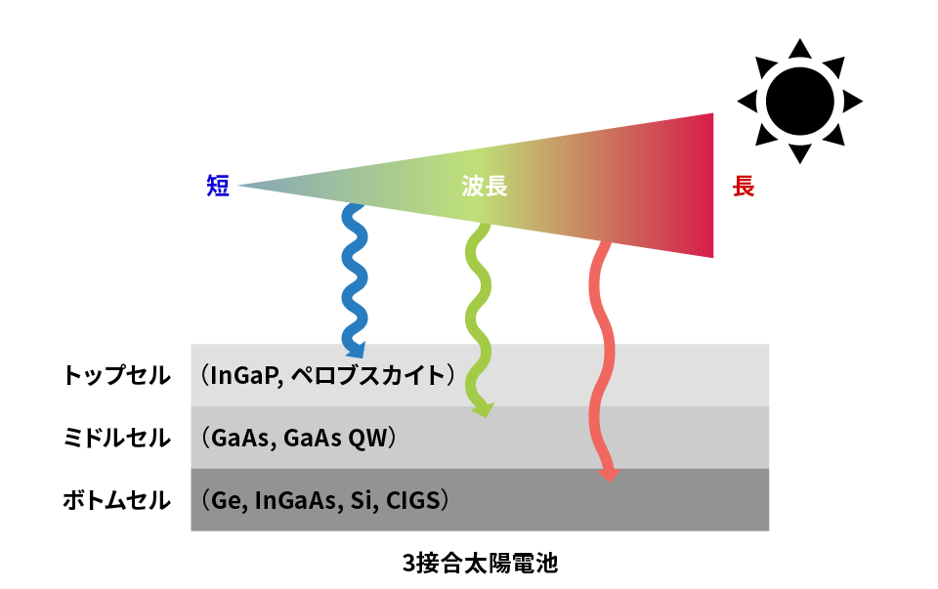
タンデム型太陽電池
・2種類以上の異なる材料の太陽電池を直列に接続したもの
ペロブスカイト
ペロブスカイト
変換効率 30.1%
軽量、柔軟性
型
ペロブスカイトシリコン
得意領域を補完
変換効率 30%越
型
Ⅲ-Ⅴ族
シリコン
極限環境に対応
変換効率 32.7%
型
https://www.aist.go.jp/aist_j/magazine/20240724.html
8223001 ⻘ 快樹

Slide 12
タンデム型太陽電池
湿気・酸素・熱に弱いため、長期間の屋外利用においては劣化しやすい。
メリット
デメリット
・高い変換効率
・広い波長吸収
・軽量・柔軟性
・極限環境対応
・複雑な製造
・高い製造コスト
・低い耐久性
・環境負荷
8223001 ⻘ 快樹

Slide 13
使用用途の違い
シリコン系
ペロブスカイト
タンデム型
建物の屋根
大規模メガソーラー
家庭用機器
loTセンサー
スマートフォン
ビニールハウス
電気自動車
宇宙開発
ドローン・UAV
8223001 ⻘ 快樹

Slide 14
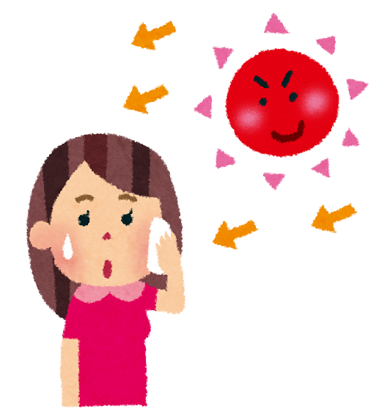


ペロブスカイト型太陽電池の機能向上策
①紫外線
8223047 榊原海斗

Slide 15

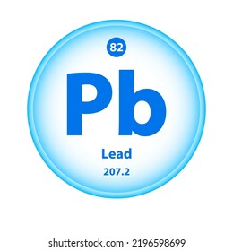

ペロブスカイト型太陽電池の機能向上策
②環境負荷
8223047 榊原海斗

Slide 16
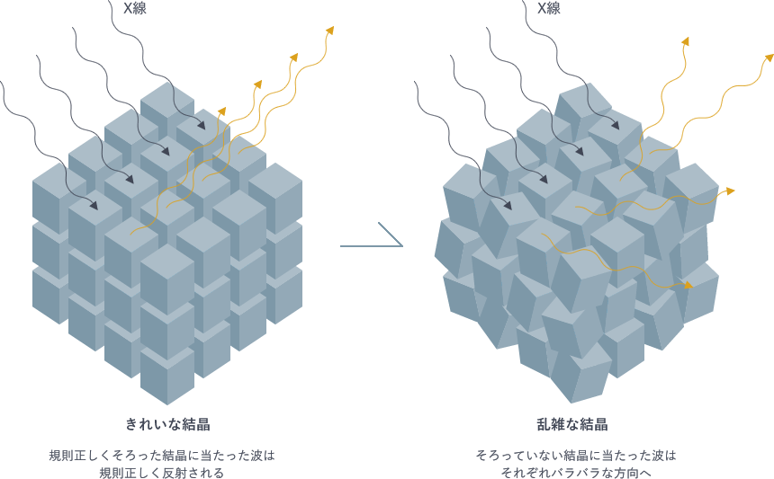
ペロブスカイト型太陽電池の機能向上策
③結晶品質
内部に「欠陥」が含まれる
↓
結晶の並びの成形
↓
電子の移動がスムーズになる
8223047 榊原海斗

Slide 17
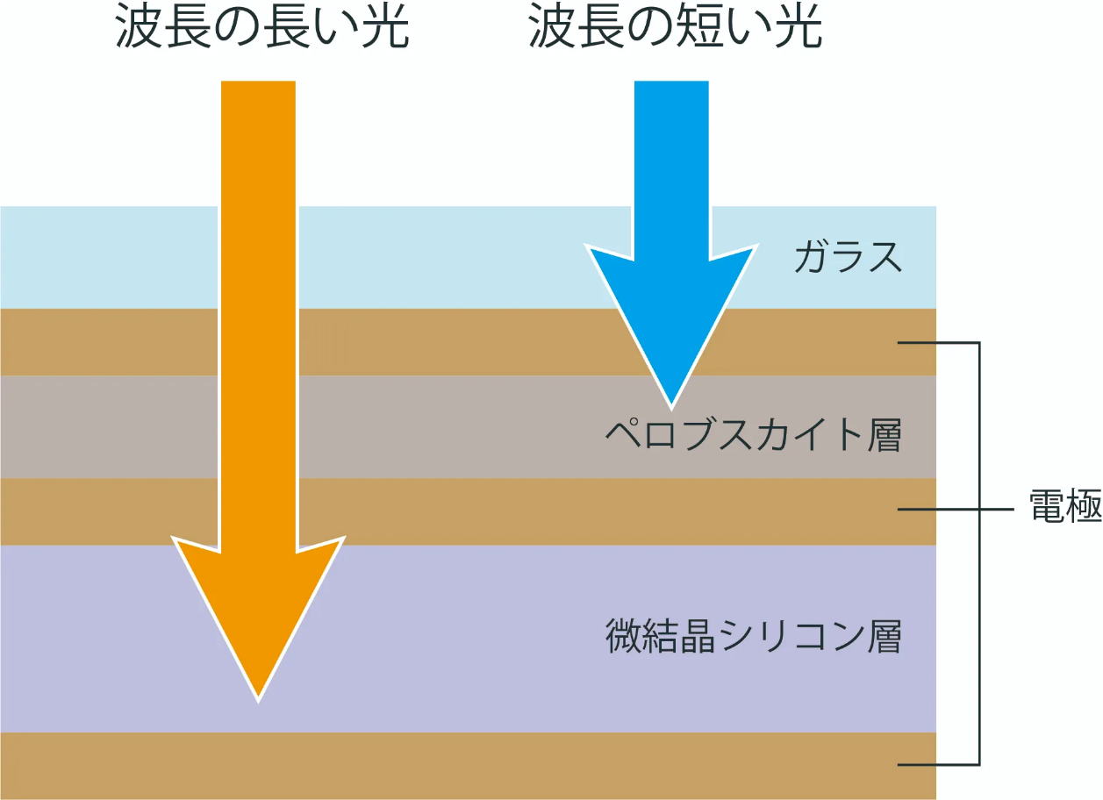
タンデム型太陽電池の機能向上策
①光吸収
1.反射させず透過させる
2.内部に光を閉じ込める
8223047 榊原海斗

Slide 18
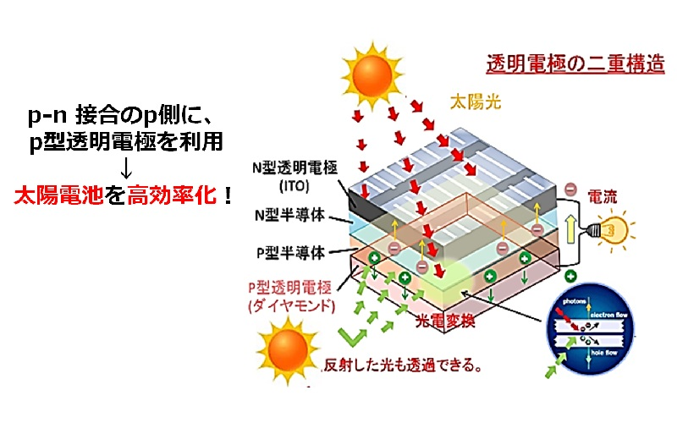
タンデム型太陽電池
機能向上策
②光透過率の向上
透過率を高め、光を下層セルまで届ける
光を遮らない電極の開発が鍵
8223047 榊原海斗

Slide 19
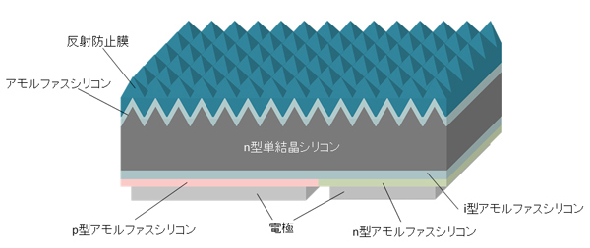
タンデム型太陽電池の機能向上
③コスト削減
安定な材料の選定と開発
製造プロセスの簡素化と効率化
大規模生産に適した技術の確立
8223047 榊原海斗

Slide 20
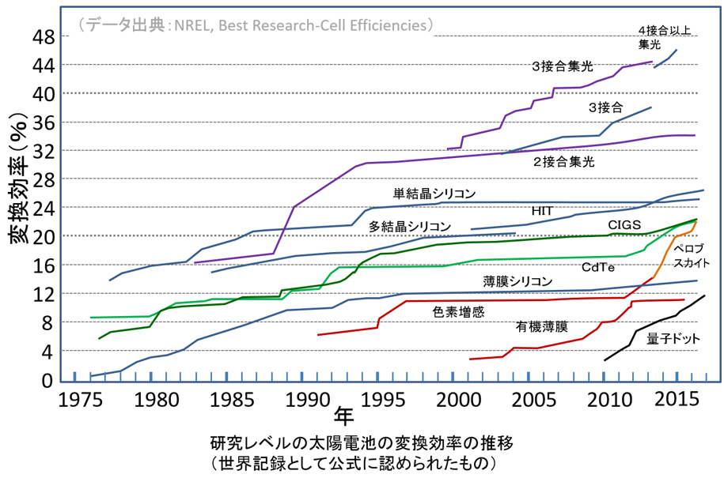
ペロブスカイト型太陽電池
変換効率が研究段階で26％以上
軽量・柔軟・安い
タンデム型太陽電池
変換効率が30%以上
8223047 榊原海斗

Slide 21
シリコン系 有機・ペロブスカイト タンデム型 太陽光電池耐久性比較
太陽光発電の次世代技術とその持続可能性への展望
8221097 丸島海渡

Slide 22
はじめに
太陽光発電はクリーンエネルギーの主力
屋外で使用される
耐候性・耐熱性・耐湿性の耐久性が必要
8221097 丸島海渡

Slide 23
それぞれの太陽電池-メリット・デメリット
太陽電池技術の比較：効率・課題・対策・リサイクル
技術 | 効率 | 主な課題 | リサイクル
シリコン系 | 19–24% （25–30年寿命） | LID PID 腐食・黄変 | 封止材分離が困難
有機 ペロブスカイト | ～20% （商用化には課題） | 酸素・水分感受性 不安定性 | 材料分離が困難・未確立
タンデム型 | 〜34% （例: ペロブスカイト/シリコン） | 水・酸素劣化 鉛問題 | 鉛の毒性、回収技術の必要性
8221097 丸島海渡

Slide 24
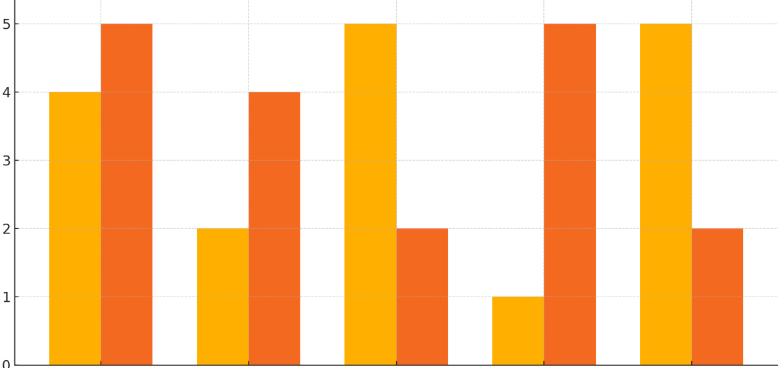
シリコン型 vs タンデム型太陽電池の特性比較
・シリコン型太陽電池は高い信頼性と長寿命で広く商用化されている。
シリコン型太陽電池
タンデム型太陽電池
・タンデム型太陽電池は柔軟で製造コストが低く、次世代技術として注目されている。
・特性ごとの比較により、それぞれの利点と課題が明確になる。
変換効率
製造コスト
耐久性
柔軟性
商業化熟成度
図 シリコン型太陽電池とタンデム型太陽電池の特性比較
8221097 丸島海渡

Slide 25
シリコン・有機・タンデムの耐久性と効率比較
8221097 丸島海渡

Slide 26
リサイクルについて
項目 | シリコン系 (c-Si) | 有機系 (OPV) | タンデム型 (ペロブスカイト/Si)
リサイクルの成熟度 | 確立期 最も普及しており、リサイクル事業者も存在する 高純度な材料回収には課題が多い。 | 研究開発段階 まだ市場にほとんど存在しない リサイクル方法は主に研究室レベルで模索されている。 | 研究開発段階 実用化前 毒性物質を含むため、設計段階からリサイクルを考慮する必要がある。
主な構造と材料 | ガラス アルミフレーム EVA樹脂（封止材） シリコンウェハー 銅、銀（電極） バックシート | プラスチック基板 (PET等) 有機半導体ポリマー 透明電極 (ITO) 銀、アルミニウム（電極） | （上部セル）ペロブスカイト層（鉛、ヨウ素等） （下部セル）シリコンウェハー その他はシリコン系と類似
8221097 丸島海渡

Slide 27
リサイクルのポイント
技術
シリコン系
有機系
タンデム型
リサイクルのポイント
「分離の困難さ」 ・最も普及しているが、強力に接着された部材（特に封止材）の分離が難しく、リサイクルコストが高い。
「技術の未確立」 ・複数の有機材料が混合しており、分離 ・再資源化する技術が確立されていない。
「有害物質の管理」 ・材料に含まれる有害な鉛（Pb）を、環境に漏らさず安全に回収・処理する技術が必須。
8221097 丸島海渡

Slide 28
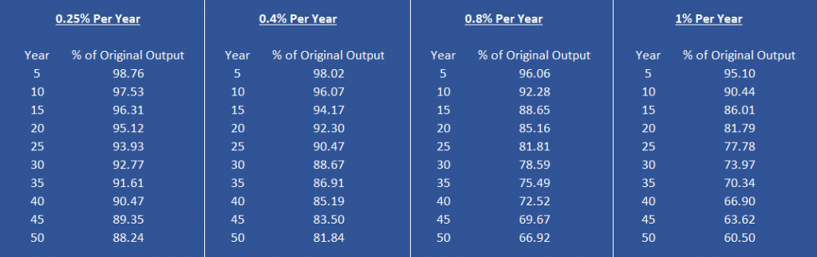
3.太陽電池材料の耐久性向上
・劣化は発電量の低下に繋がり、さらに経済性・環境性の低下の恐れがある
https://www.capitalcitysolar.com/2018/07/25/solar-panel-degradation-well-will-solar-power-system-work-20-years/?utm_source=chatgpt.com
8223082 林峻也

Slide 29
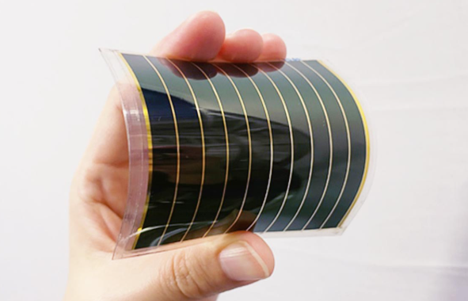
シリコン型とペロブスカイト型について
・シリコン型は、ガラスなどを基板に用いるため、重量に耐えられる強度のある場所にしか設置できない
・ペロブスカイト型は、軽量で曲げられるほか、室内光でも発電できる。また、大掛かりな製造装置を必要としないため、設備投資コストの抑制も期待されている
https://kyounotrend.net/perovskite-solar-cells/
https://solar-depot.jp/archives/1639
8223082 林峻也

Slide 30
ペロブスカイト太陽電池の欠点
・ペロブスカイト層中の結晶構造は、大気中の水分、熱、酸素などの影響を受けやすく、耐久性が低い
・大面積のペロブスカイト太陽電池は量産安定性が低い

Slide 31
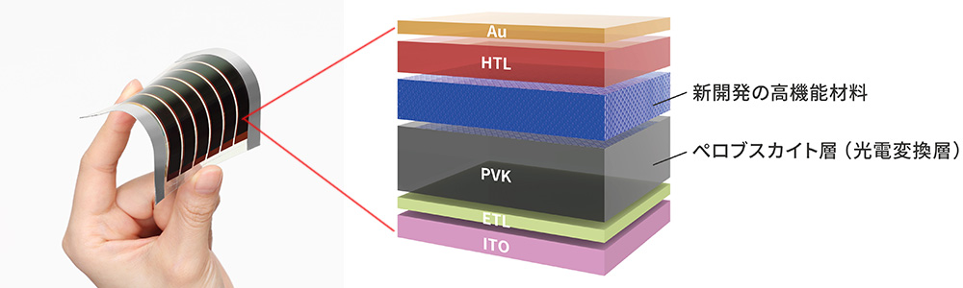
耐久性向上の一例
・従来の材料では難しかった、高い光電変換効率を維持しながら光電変換層を厚く被覆できることが特長
https://global.canon/ja/news/2024/20240618.html
8223082 林峻也

Slide 32
まとめと展望
シリコン：主力技術として継続
有機：軽量・柔軟で特殊用途に期待
タンデム：高効率・低コストで注目も耐久性課題
全技術において、リサイクル設計とサーキュラーエコノミーが鍵
リサイクルのポイント
シリコン系 → 「分離の困難さ」
有機系 → 「技術の未確立」
タンデム → 「有害物質の管理」
8221097 丸島海渡

Slide 33
系統連系の必要性
太陽電池の性能
高効率化
耐久性向上
太陽電池の普及
電力供給の仕組み
系統連係
8223036 栗山淳

Slide 34
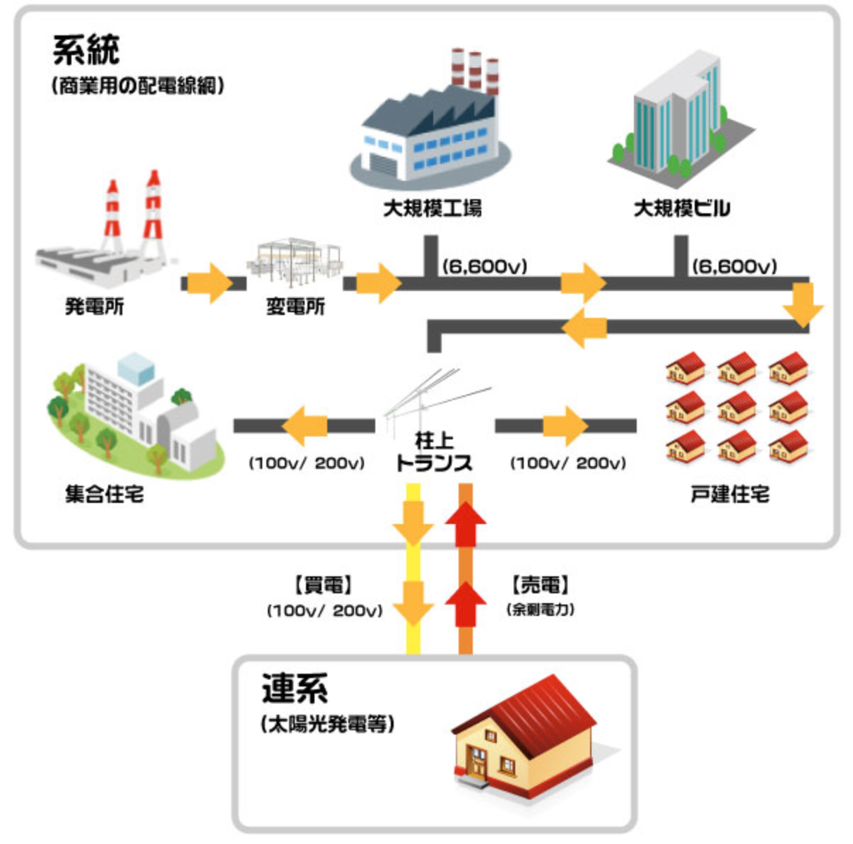
系統連系とは
・太陽光発電設備と電力会社の送電網（電力系統）をつなぐ仕組み
・個人で発電された電力が社会全体で活用できる
8223036 栗山淳
https://sol.kepco.jp/useful/taiyoko/w/keitorenkei/#:~:text
https://www.matsusada.co.jp/column/column-system_connection.html
http://solalin.com/faq/01-05.html
https://solar-jp.net/6672

Slide 35
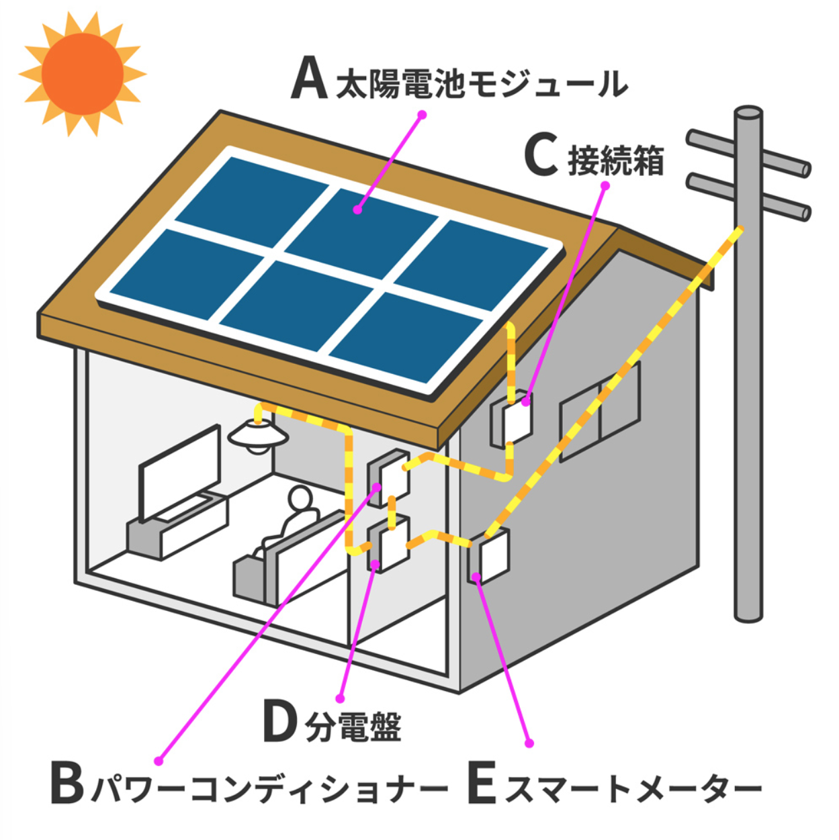
系統連系の基本的な仕組み
パワーコンディショナー
→ 直流電力を交流電力へ変換
送電線を使って必要な場所に電力を供給
電力の双方向のやり取りが可能
8223036 栗山淳
https://evdays.tepco.co.jp/entry/2022/02/01/kurashi3

Slide 36
系統連系がもたらす効果
太陽光発電
単なる自家消費用の電源
社会全体のエネルギー源
地球温暖化対策
エネルギー自給率の向上
8223036 栗山淳

Slide 37
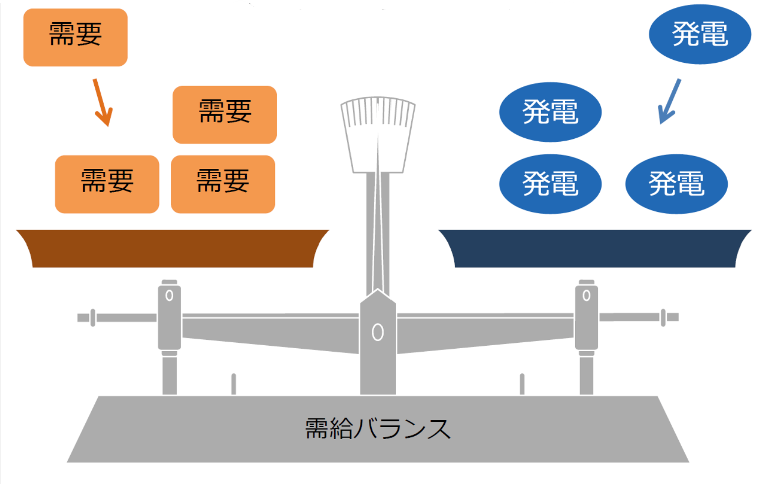
系統連系の現状の問題
出力変動
出力抑制
8223036 栗山淳
参考サイト：https://www.enecho.meti.go.jp/about/special/tokushu/saiene/keitouseiyaku.html

Slide 38
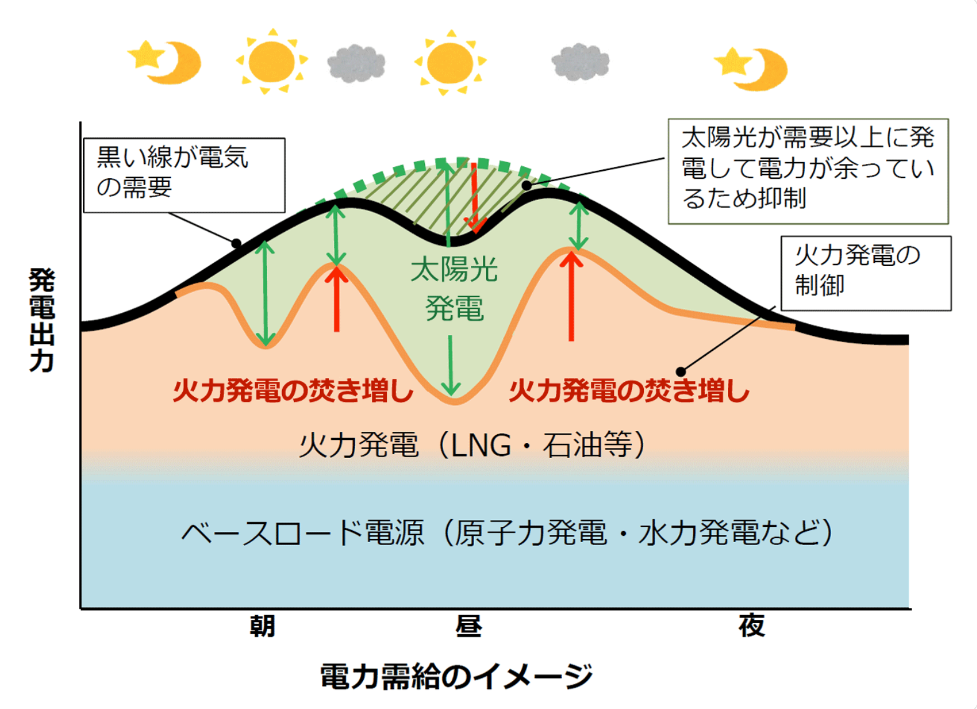
系統連系の今後の展望➀
現在の課題：需要と供給のバランス
発電量の優先順位を作り，太陽光発電の発電量に応じて他で電力を補う
8223036 栗山淳
参考サイト：https://www.enecho.meti.go.jp/about/special/tokushu/saiene/keitouseiyaku.html

Slide 39
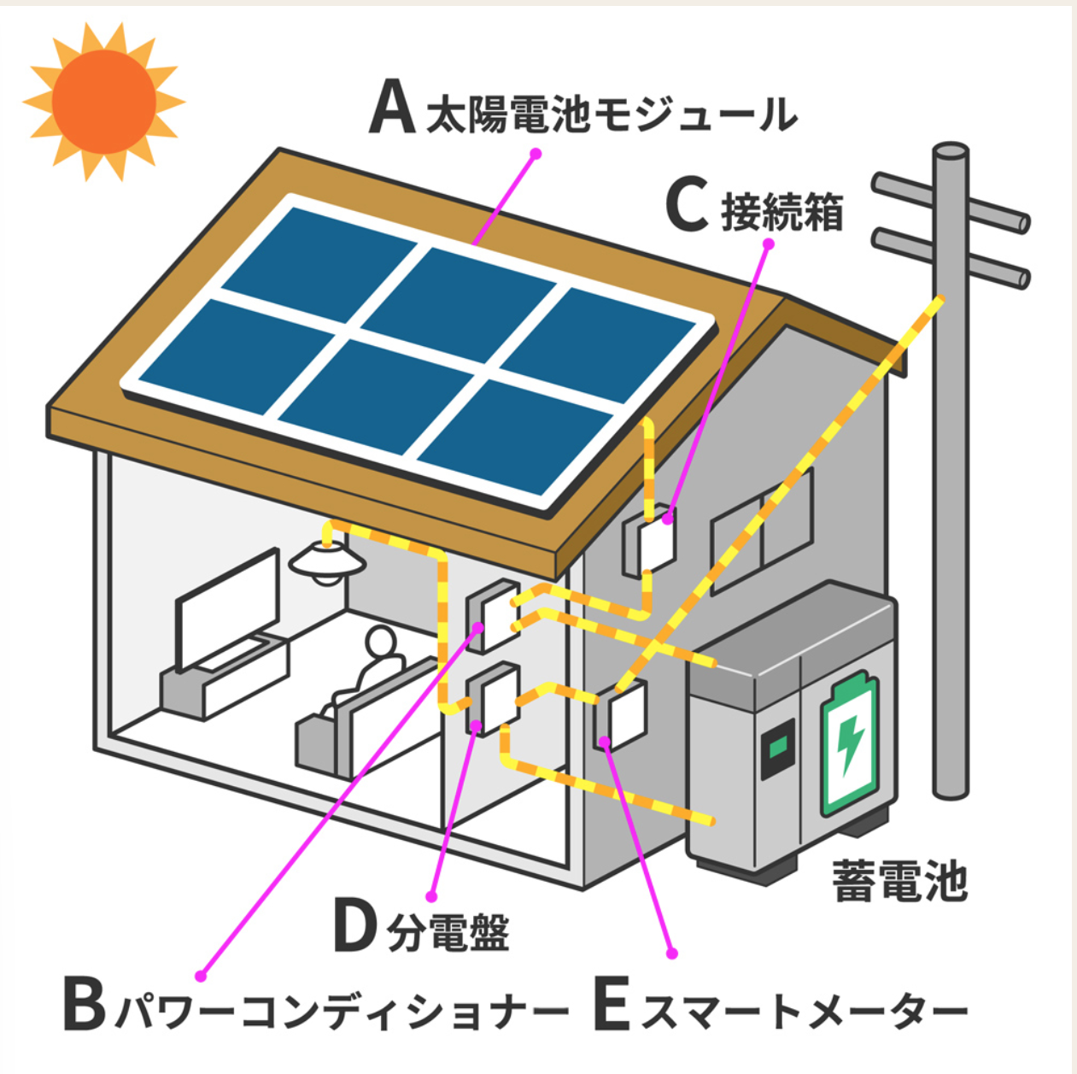
系統連系の今後の展望➁
現在の課題：需要と供給のバランス
蓄電池の併用
発電の余剰分を蓄電池に入れ，必要な時に取り出す
系統全体の安定性向上
災害時の非常用電源
8223036 栗山淳

Slide 40

制度面での対応
固定価格買取制度（FIT)
市場連動型のFIP制度
市場の需給状況を意識した運用が求められる
電力の安定供給と経済合理性の両立
8223036 栗山淳

Slide 41
まとめ
発電量の優先順位制御
蓄電池の併用
系統連係の課題を解決!!
市場変動型の買い取り制度
8223036 栗山淳

Slide 42
太陽電池の積極利用
発電のタイミング
消費のタイミング
余剰電力が無駄になる
出力抑制
8223082 林峻也

Slide 43
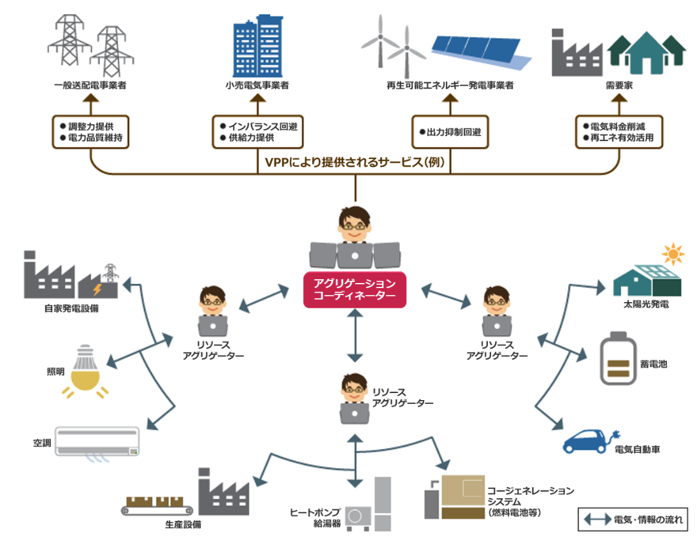
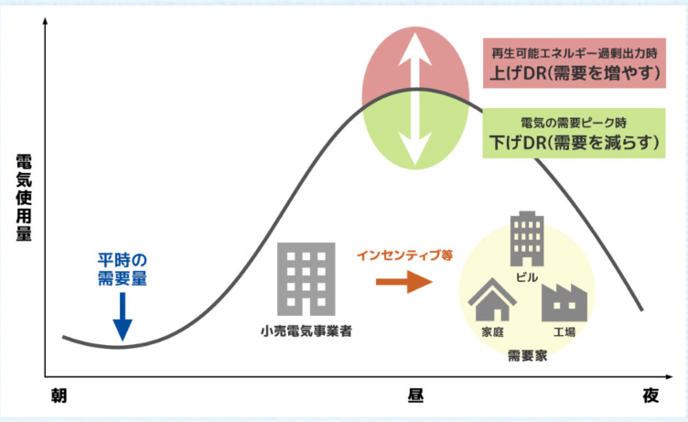
出力抑制を防ぐ
電力の貯蔵と需要の調整
デマンドレスポンス
VPP
8223082 林峻也

Slide 44

太陽電池の廃棄・リサイクル問題
・高コストなリサイクル費用、非効率な収集・運搬体制、そして再生材の安定的な需要先の欠如という「三重苦」
8223082 林峻也

Slide 45
太陽電池のリサイクルの重要性
・結晶シリコン系太陽電池パネルの構成要素の中には金属部品
が含まれており、都市鉱山としての側面を持つ
Al
Cu
Ag
8223082 林峻也

Slide 46
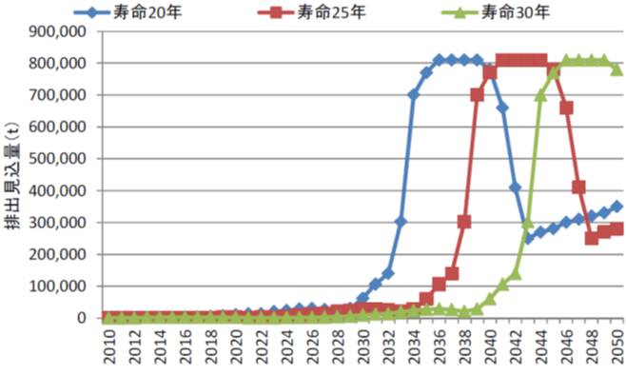
2030年代問題
・日本の太陽光発電は、2012年に導入された固定価格買取制度を契機として、劇的な拡大を遂げた
・2030年代後半のピーク時には、年間最大で50万トンから80万トンの廃棄パネルが発生すると予測
8223082 林峻也
環境省より

Slide 47
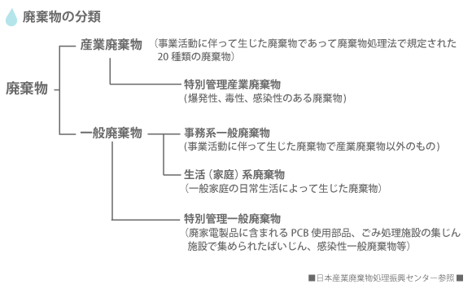
廃棄物処理法の限界
・処理コストの高さから不法投棄や不適正な埋め立てが行われるリスク
・分別が徹底されない可能性
https://www.hikarientecs.jp/service/recycle
8223082 林峻也

Slide 48
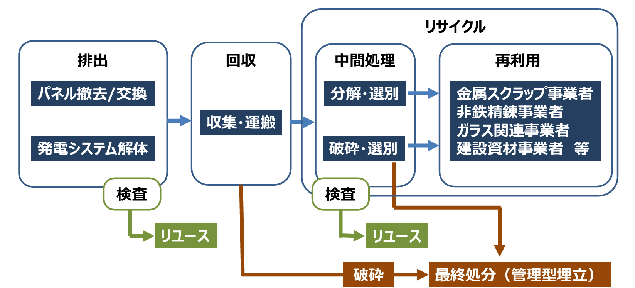
使用済み太陽電池の現状
https://www.jpea.gr.jp/news/16564/
8223082 林峻也

Slide 49
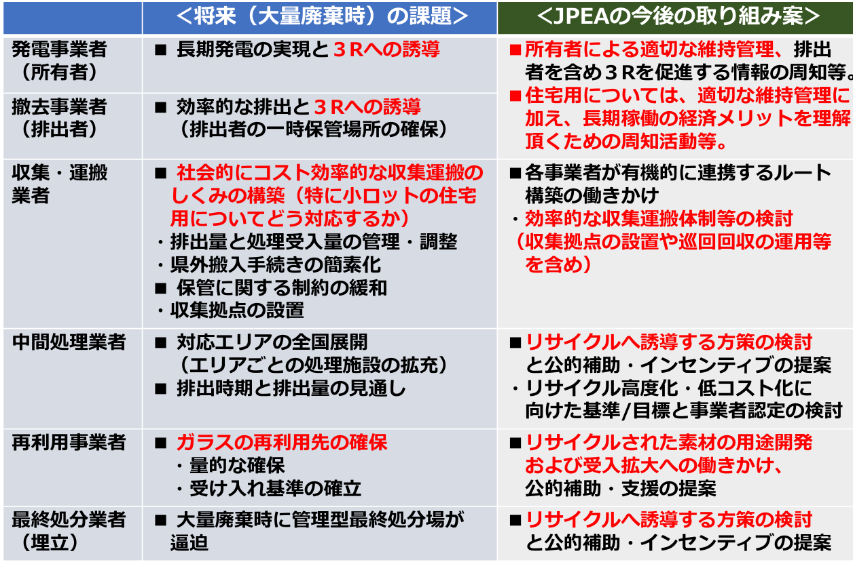
今後の解決策
https://www.jpea.gr.jp/news/16564/
8223082 林峻也

Slide 50
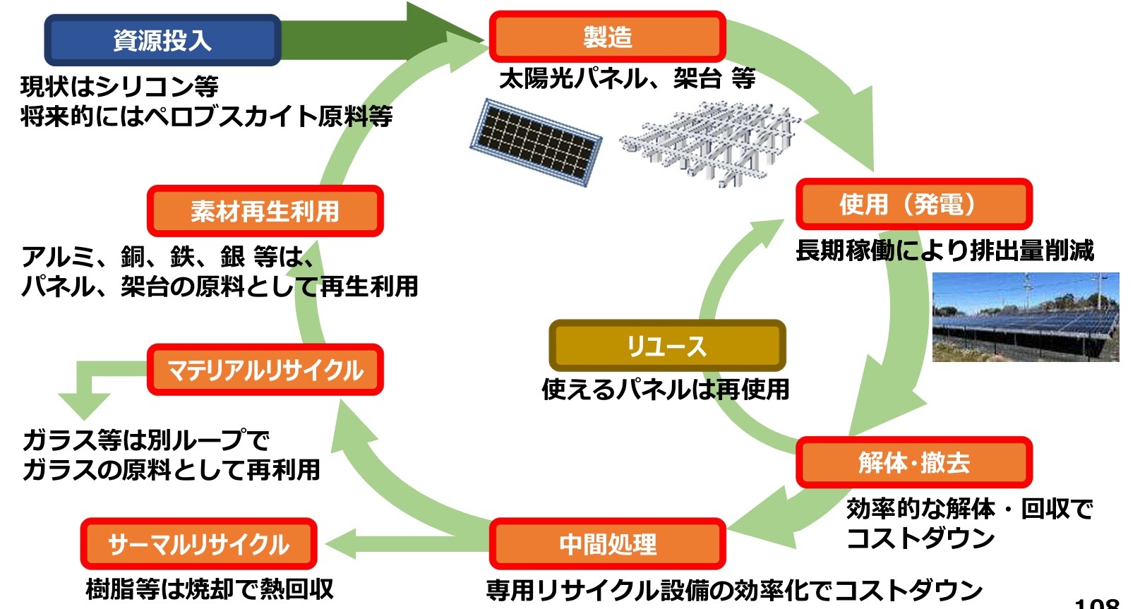
リサイクルの将来像
https://www.jpea.gr.jp/news/16564/
8223082 林峻也

Slide 51
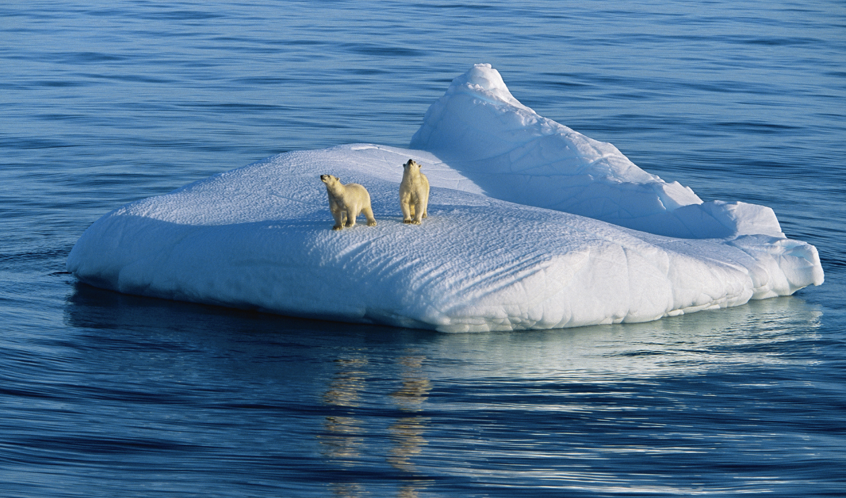
再生可能エネルギーの中核を担う
発電時のCO₂排出をほぼゼロに抑制
エネルギーの地産地消を実現
エネルギー安全保障の強化にも寄与
図 温暖化の様子
https://natgeo.nikkeibp.co.jp/nng/photostock/global_warming/img/main_img4_on.jpg
8223065 高松慶輝

Slide 52
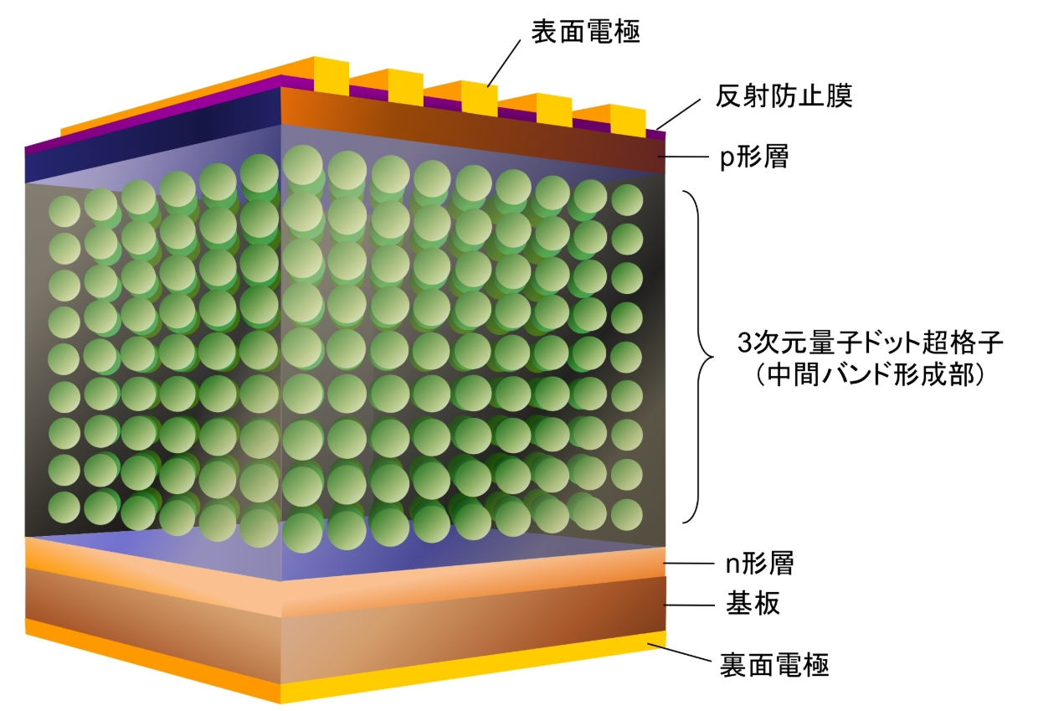
高効率化と多用途化の進展
シリコン系：安定した高効率・長寿命
ペロブスカイト型：軽量・柔軟・低コスト
タンデム型：変換効率30%以上を
達成し、新たな応用領域を開拓
図 太陽電池の模式図
https://www.rcast.u-tokyo.ac.jp/content/000004520.jpg
8223065 高松慶輝

Slide 53
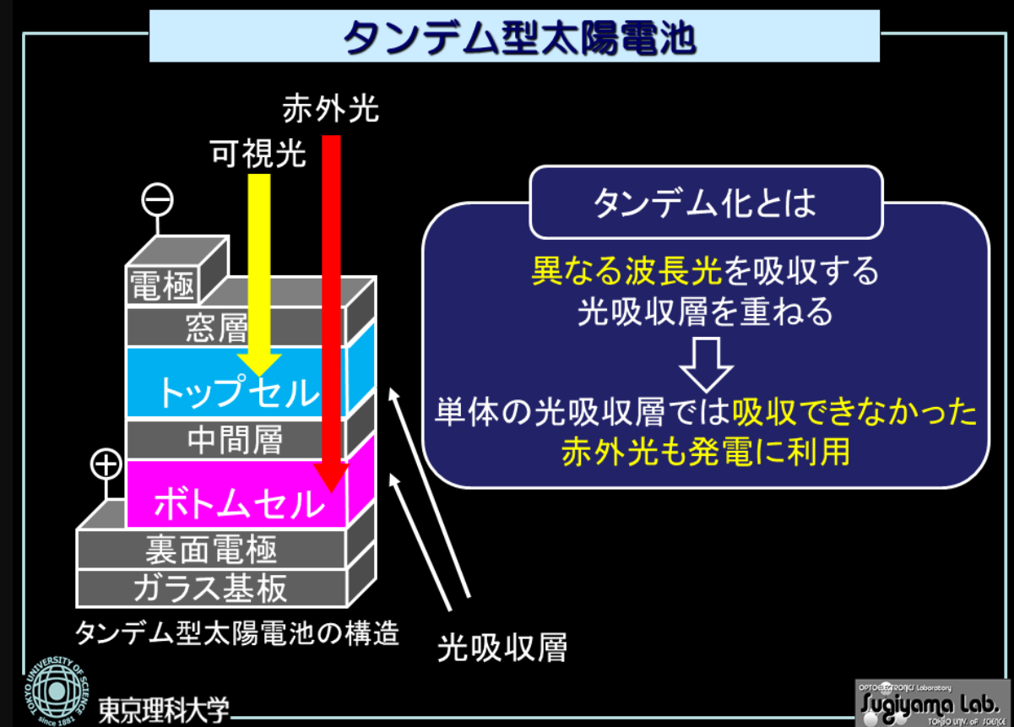
長期利用を支える技術改良
湿気・熱・酸素による劣化を克服
高性能封止材・組成制御技術の開発
経済性・環境性を両立する耐久性向上
図 タンデム電池の模式図
https://www.rs.noda.tus.ac.jp/~optoelec/research/contents/tandem1.PNG
8223065 高松慶輝

Slide 54
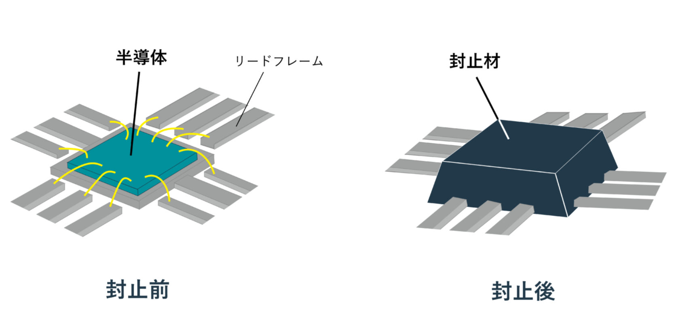
廃棄パネル問題への対応
2030年代、日本で年間50万〜80万トン
の廃パネル発生予測
高コスト・回収体制の不備
設計段階からリサイクルを想定した
サーキュラーエコノミーの実現が重要
https://www.matsuo-sangyo.co.jp/wp-content/uploads/2023/08/%E5%8D%8A%E5%B0%8E%E4%BD%93%E5%B0%81%E6%AD%A2%E6%9D%90%E5%B7%A5%E7%A8%8B_%E3%82%A2%E3%83%BC%E3%83%88%E3%83%9C%E3%83%BC%E3%83%89-1-1536x768.png
図
8223065 高松慶輝

Slide 55
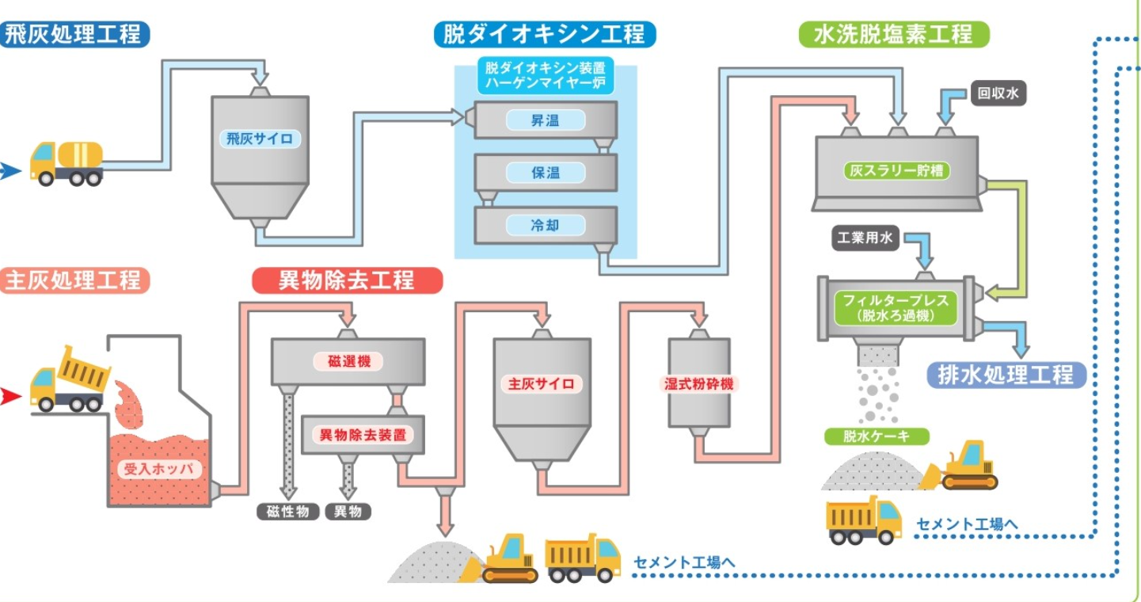
発電と消費をつなぐ
需要と供給のバランスが課題
蓄電池併用、出力抑制回避
デマンドレスポンス
分散型エネルギー社会
を支える仕組みづくり
https://y-eco.co.jp/wordpress/wp-content/uploads/2021/07/pamphlet3_page-000.jpg
8223065 高松慶輝

Slide 56
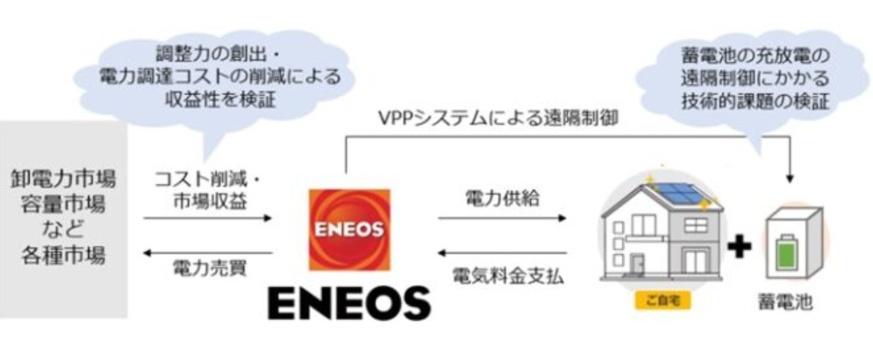
都市と一体化する次世代技術
窓・壁・衣類などあらゆる場所を発電所に
モビリティ、農業、建材との統合
CO₂削減とエネルギー自立を同時に実現
https://ligare.news/wp-content/uploads/main-2180-768x512.jpg?v=1686040941
8223065 高松慶輝

Slide 57
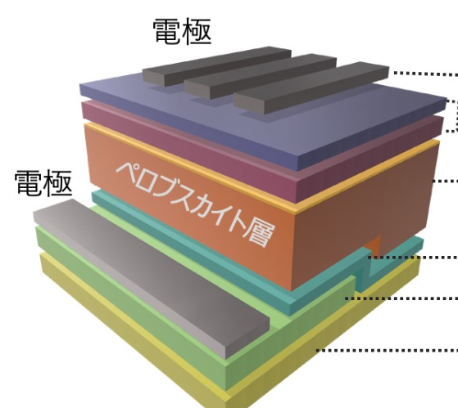
未来の社会を切り拓く
SDGs目標7（エネルギーをみんなに そしてクリーンに）
SDGs目標13（気候変動対策）に直接貢献
太陽光発電は次世代を守るための社会インフラ
https://www.kuicr.kyoto-u.ac.jp/sites/wp-content/uploads/220413_topics_wakamiya_fig4.jpg
8223065 高松慶輝

Slide 58
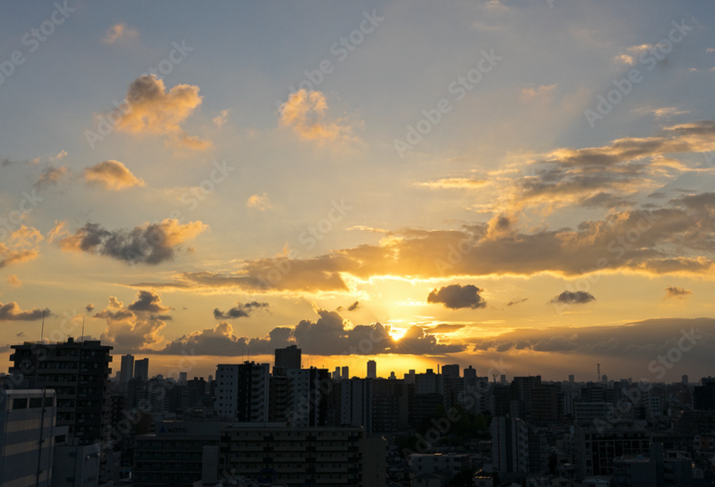
ともに未来を創るために
「私たちが開発する太陽光発電技術は、単なるエネルギー源ではなく、次世代の持続可能な社会を築く基盤です。 私たち一人ひとりがこの技術を育て、活用することで、より豊かで公正な未来を創っていきましょう。」
8223065 高松慶輝

Slide 59
ご清聴ありがとうございました
・本日の発表を通して、太陽電池技術の進化とその社会的意義を共有できたことを嬉しく思います。
・未来のエネルギーを担う一員として、皆さんとともに可能性を広げていきたいと思います。

